Slide 1
Autonomic Computing Technologies for Reliability

Slide 2
Contents
Autonomic Computing
Self - Configuration System
Self - healing System
References
<number>/46

Slide 3
1. Autonomic Computing

Slide 4

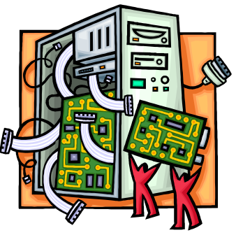




Increasing Complexity
In October 2001, IBM released a manifesto
microprocessor power
× 10,000
Beyond human ability to manage it
Incredible progress
storage capacity
× 45,000
Tens of millions of lines of code
communication speed
Sophisticated architectures governed by software
× 1,000,000
Internet
May be solve?
The complexity is growing
skilled people
The complexity is major obstacle of the growth of IT technologies.
Paul Horn, “Autonomic Computing : IBM’s Perspective on the State of Information Technology”, Oct.2001
<number>/25

Slide 5
Complexity, Reliability, and…
Rapidly increasing complexity of systems managed only by human intervention accelerates reliability degradation trend
“Reliability is a measure of trustworthiness of a computing system, which can be defined as the probability for component, communication, service or system to successfully achieve their tasks/objectives”
For reliability enhancement, need to reduce human intervention and move to autonomic systems
<number>/25

Slide 6
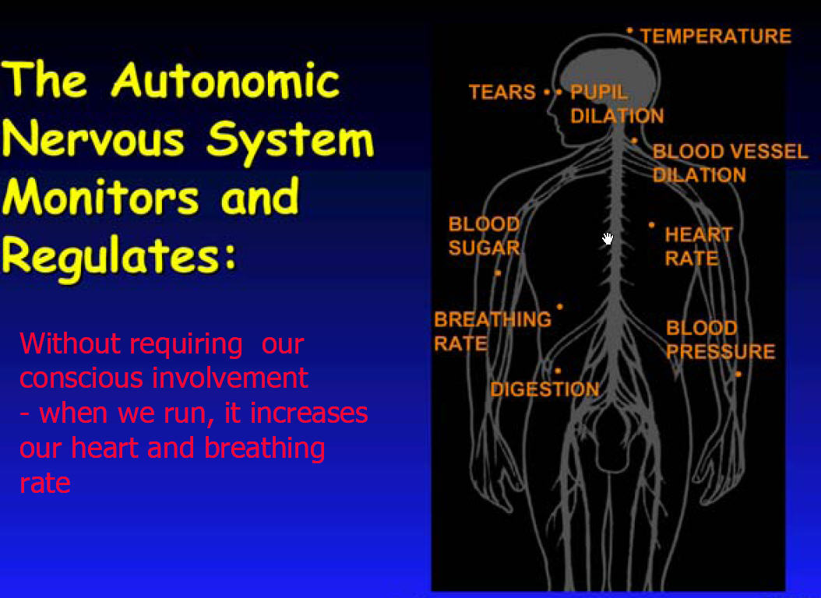
Autonomic Computing (1/4)
<number>/25

Slide 7
Autonomic Computing (2/4)
Computer Systems that can regulate themselves much in the same way as our autonomic nervous system regulates and protects our bodies (by Paul Horn, IBM)
Vision
  “to design and build computing systems capable of running themselves, adjusting to varying circumstances, and preparing their resources to handle most efficiently the workloads we put upon them”
<number>/25

Slide 8
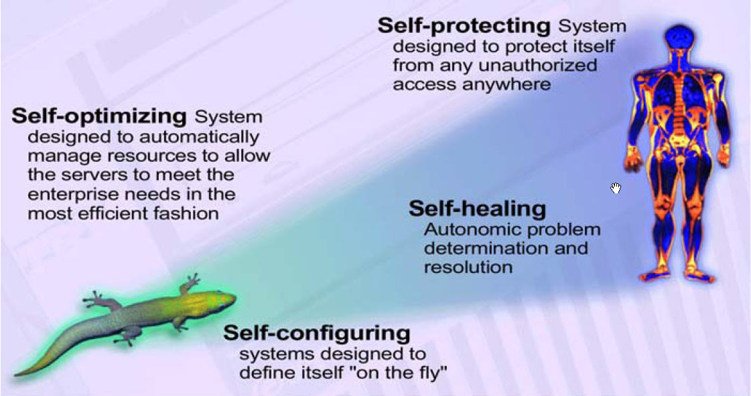
Autonomic Computing (3/4)
<number>/25

Slide 9
Autonomic Computing (4/4)
Principle Characteristics
Self Awareness
  Possesses a sense and strive to improve its performance
Self Regulating
  Possesses a sense of discipline and can regulate its behavior according to the changes in its environment
Openness
  Communicate through open standards and can exchange resources with heterogeneous systems
Context Awareness
  Must know its environment and the surrounding context of activity including user’s actions
<number>/25

Slide 10
2. Self-Configuration System

Slide 11
What is Self-Configuration System?
Installing, Configuring, and Integrating large and complex system is challenging, time-consuming, and error-prone even for experts.
Autonomic Systems will configure themselves automatically in accordance with MAPE, not how it is to be accomplished.
- Jeffrey O. Kephart, David M. Chess IBM “The vision of Autonomic Computing”
With the ability to dynamically configure itself on the fly, an IT infrastructure can adapt—with minimal human intervention—to the deployment of new components or changes in the IT environment.
- “How Tivoli Software products support the IBM Autonomic Computing Initiative”
<number>/25

Slide 12
Technical Issues
Fundamental Structure of Self-configuration System
Analyze
Plan
Monitor
Execute
Knowledge
Sensors
Effectors
Element
<number>/25
Notes:
테크니컬 이슈
자율 컴퓨팅에서의 Self-Management 기술의 구조는 다음과 같다. 일반적으로 Self-Configuring, Self-Healing, Self-Protecting, Self-Optimizing은 다음과 같은 구조를 공통적으로 포함하고 있다.
이중에서 각각의 기술을 위해서 주요한 컴포넌트는 Monitor, Analyze, Plan, 그리고 Execute로써 이것들을 Autonomic Manager라고 부른다.
Self-Configuring과 관련된 주요 기술적인 이슈들은 이러한 네가지 기술에 초점이 맞춰져 있다.

Slide 13
Technical Issues
Monitor
  Mechanisms that collect, aggregate, filter, manage and report details collected from an element(target system).
    Ability to monitors the Architecture, Fault, Message and Behavior in run-time.
Analyze
  Mechanisms to correlate and model complex situations.
    Context-awareness
    Situation Reasoning
Plan
  Mechanisms to structure the action needed to achieve goals
    Configuration and Reconfiguration Policy
    Policy Management
Execute(update)
  Mechanisms that control the execution of a plan with considerations
<number>/25
Notes:
Monitor
Monitor는 하나의 Element로 부터 자세하게 수집될 수있는 것들을 수집하고, 모으고, 거르고 관리하고 리포트하는 기술을 의미한다.
Self-Configure를 위한 모니터링 메커니즘으로는 시스템의 구조와 Fault 메시지 전송 그리고 Behavior를 실시간으로 모니터링 하는 것들이 중요하며, 이것들은 Self-Configure를 위해서 필요한 데이터 들이다.
Analyze
분석은 복잡한 상황에 대해서 서로 관련시키고 모델링 하는 기술을 의미한다. 이러한 메커니즘은 It환경에 대해서 Autonomic Manager가 학습할 수 있도록 하며, 미래 상황에 대해서 예측할 수 있도록 돕는다.
Self-Configure와 관련된 복잡한 상황을 관련시키고 상황을 모델링 하는 기술은 Context-Awareness와 상황 추론 기술들이 있을 수 있으며, 이를 통해서 올바른 Configure 를 수행할 수 있도록 한다.
Plan
계획은 goal과 Objectives들을 달성하기 위해서 필요한 액션들을 구조화 한다. 계획 메커니즘은 그것들의 일을 돕기 위해서 정책 정보를 이용한다.
Configuration과 Reconfiguration은 시스템의 특정 Policy에 의해서 수행이 된다. 여기서는 이것과 관련된 자동화 메커니즘과 Policy 관리 기술들이 중요하게 된다.

Slide 14
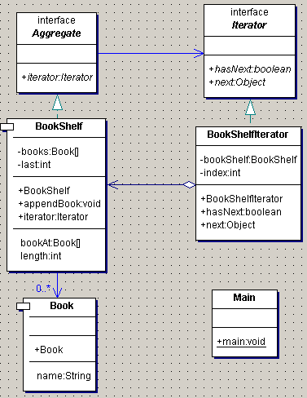
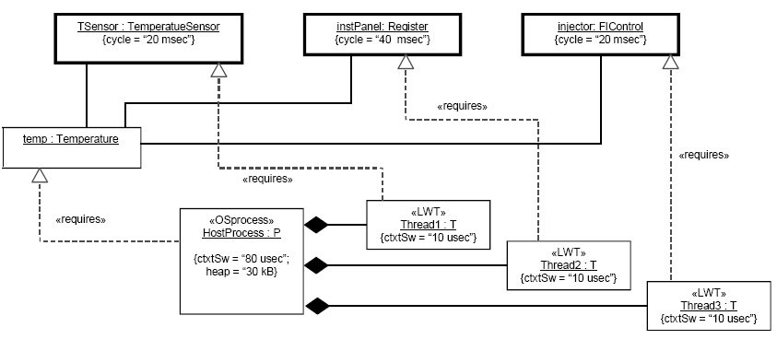
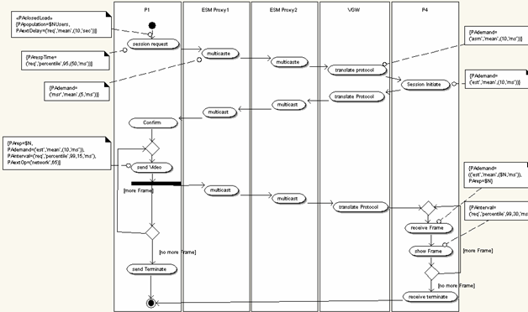
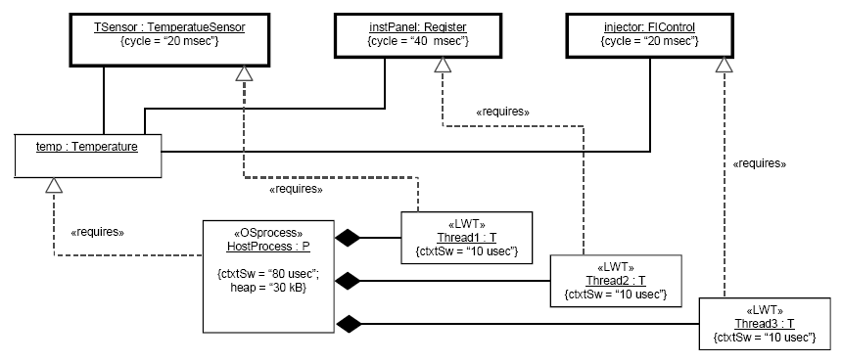
Multi-Aspect Modeling
Resource Model
Architectural Model
Behavioral Model
Environmental Model
<number>/25
Notes:
다중 모델의 예제…
환경 모델과 리소스 모델은 GRM과 Deployment Diagram을 사용함

Slide 15
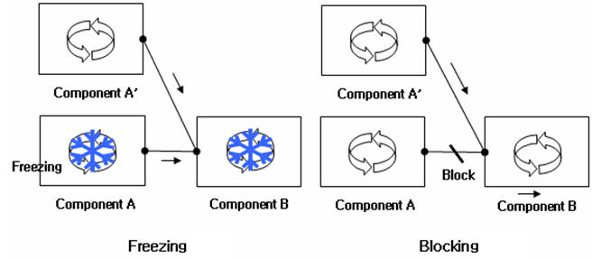
For example
Self-Configuration of Component
– Execute Mechanism
<number>/25
Notes:
자가 재구성을 위한 컴포넌트의 동적인 수정을 위한 기술로써,
기존에 많이 사용이 되고 있는 컴포넌트 Freezing 기법과 Blocking 기법을 함께 사용함으로써 Component의 효율적인 재구성과 함께 Connector의 재구성도 함께 제공하도록 함

Slide 16
3. Self-Healing System

Slide 17
What is Self-Healing System
A system to automatically detect improper operation of software application and transactions and recover from faults → directly related to reliability growth
Critical Issues to design effective self-healing system
  how to decide parameters to be monitored
  how to determine if a fault has occurred, or is likely to occur
  how to diagnose the reason of the fault
  how to repair only the component or the entire system
  etc….
<number>/25
Notes:
자가 치유를 지원하는 기술들 중, 두 번째는 Recovery Oriented Computing 기술이다.
이 컴퓨팅은 시스템의 높은 reliability 와 availability를 제공하기 위한 것으로
MTTF(고장간 평균시간, Mean Time To Failure)보다는
MTTR(평균수리시간, Mean Time To Recovery time)에 초점을 맞추어 시스템이 장애에 의해 가동하지 못한 상태가 계속된 평균시간을 의미있게
사용한다.
2) 시스템의 success와 failure를 분석하는 data clustering 기법을 사용하여, 문제의 원인을 나타낸다.
3) Multiple level에서 successive restart들을 보장하는 recursive restartable system이다.
4) 이것은 완전한 reboot을 의미하는 것이 아니라 failed system을 회복하는 Partial restart라고 할 수 있다.

Slide 18
What is Self-Healing System
Process for Self-Healing
Diagnosis /
Planning
N
P
Analyzing
P
Notification
N
Decision/
Execution
N
P
P
Monitoring
Target System
<number>/25

Slide 19
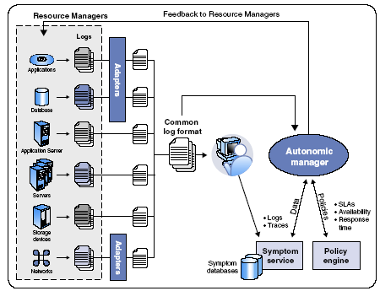
Log-based Approach -IBM
    1. Monitor the logs from the
    various component
    2. Translate the log generated
    by the component into
    the CBE (Common Base Event)
Drawbacks
  In the event that the component does not generate a log
    It is impossible for the system to heal itself
  Requiring a high healing time, because immediate action time corresponding to emergency situation is shortage
  Causing a problem of insufficient resources, because it have as many as Adapters as there are components
    1. Analyzes the CBE log
    Identifies the relationship between
    the components
    2. Finds the appropriate healing
    method by means of the Symptom rule
    and policy engine
    3. Applies the healing method
    to the applicable component
<number>/25
Notes:
현재 슬라이드의 관련연구는 IBM의 자가치유 시스템을 나타내고 있다.
각각의 컴포넌트가 로그를 생성하고, 생성된 로그를 adapter가 모니터링하여 CBE 포맷으로 변환한다.
변환된 CBE포맷은 autonomic manager에게 전달되어 symptom과 policy engine을 통해 적절한 치유를 수행한다.

Slide 20
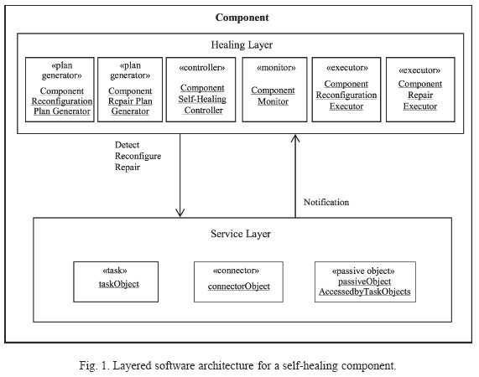
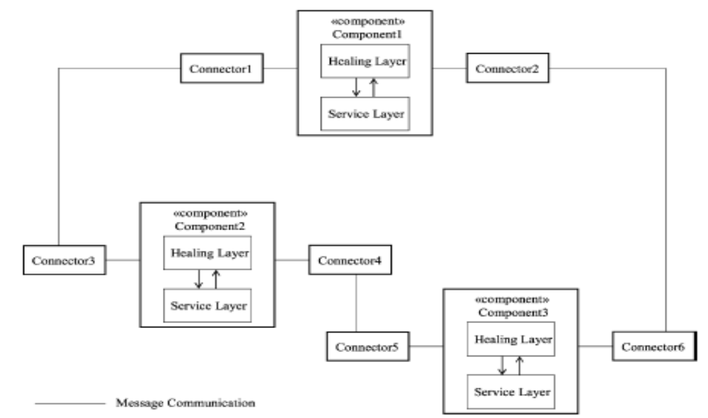
Component-based Approach -Texas Tech
<number>/25
Notes:
각 자가치유 컴포넌트는 two layer를 가진 layered architecture로 설계 되어 있다.
(1) Service layer: 다른 여러 컴포넌트로부터 오는 서비스 요청들에 완전한 기능들을 제공하고, 오브젝트 사이의 메시지 패싱의
상태를 healing layer에게 통지하고, 컨넥트들을 통해 다른 컴포넌트의 service layer와 통신을 한다.
① Connector: task들 사이에 비동기 메시지 통신 메카니즘을 encapsulation 하는 것 뿐만 아니라
healing layer에게 message passing 을 통지한다.
② Passive object: task들에 의해서 접근되어 지고, healing layer에게 object들의 동작을 호출하여 tasks에 도작한 메시지들을 통지한다.
-------------------------------------------------------------------------------------------------------------------------------------------------------------------------------------------------------------
Service layer로 부터온 메시지 통지를 가지고 healing layer는 객체를 모니터링 하고 객체의 비정상적인 행동을 감지한다. Healing Layer가 비정상적인 객체를 감지하였다면, 객체가 치유되어야 할 필요가 있다는 것을 가정하기 때문에 컴포넌트는 normal phase에서 healing phase로 모드를 변경한다. Healing 단계에서 service layer는 더 이상 서비스를 제공할 수 없거나 부분적으로 서비스를 제공할 수 있고, healing layer는 비정상적인 객체를 repair하기 위해서 reconfiguration 합니다.
2) Healing Layer: 그림의 healing layer는 Component Reconfiguration Plan Generator, Component Repair Plan Generator, Component Self-healing Controller, Component Monitor, Component Reconfiguration Executor, Component Repair Executor로 구성되어 있습니다.
① The component monitor: state chart들을 포함하고 있다. 이 statechart들은 task 스레드의 동적인 behavior를 모델화 한 것이다.
Service layer에 있는 connector와 passive object에 의해 통지되는 메시지와 statechart를 가지고 task, connector 그리고 passive object의
behavior를 감시한다.
② The component Reconfiguration Plan Generator: Service layer에 있는 objects의 configuration 정보를 유지하고 상태변화에 대응하는
reconfiguration plan을 생성한다. 또한 다른 여러 컴포넌트들의 리스트를 포함하여 비정상적인 object로부터 오는 이웃 컴포넌트에 미치는
영향을 최소화 하기 위해 reconfiguration을 가능하게 하고, 컴포넌트 동작의 끊김 없이 서비스를 제공한다.
만약 object의 구성에 변화가 있다면 컴포넌트 사이의 interconnection 정보를 유지하고 reconfiguration plan을 생성한다.
③ The component Repair Plan Generator: Service layer에 있는 task, connector and passive object의 각각의 repair plan knowledge를
유지하고, 치유가 필요한 object의 repair plan을 생성한다.
④ The component Reconfiguration Executor: 실질적으로 Component Reconfiguration Plan Generator에 의해 생성된 reconfiguration plan을
수행한다.
⑤ The component repair Executor: Component Repair Plan Generator에 의해 생성된 repair plan을 수행한다.
⑥ The component Self-healing Controller: 이것은 자가 치유 프로세스를 수행하기 위해서 ①~⑤를 통합하고 비정상적인 object의
reconfiguration을 위해서 다른 컴포넌트의 Self-healing Controller와 협동작업을 한다.

Slide 21
Technical Issues
Monitoring
  Log-based Monitoring
    Mechanism that monitors the logs from the various components
    Components
      Databases, servers, storage devices and application servers
  Model-based Monitoring
    Mechanism that observes the system behavior by components outside the running system
    Installation of probes into a system just before it starts to run
  Component-based Monitoring
    Contains state charts for each task thread in the service layer
    Notifies the status of messages passing between objects in service layer
<number>/25
Notes:
현재 슬라이드는 자가 치유 시스템을 위한 Technical issues에서 모니터링에 관련한 부분을 설명할 것이다.
로그기반 시스템은 databases, servers, storage devices, application server와 같은 다양한 컴포넌트들에 의해 생성되는
로그를 모니터링 한다.
(2) 모델 기반 시스템은 타겟 시스템의 특정 관점을 구조적으로 모델링한 상태에서, 타겟 시스템의 외부의 모니터링 컴포넌트에 의해서
시스템의 behavior를 모니터링 한다.
시스템이 실행되기 전에 시스템 내부로 모니터링 가능한 probe들의 installation을 통하여 모니터링을 수행한다.
(3) 컴포넌트 기반 시스템은 컴포넌트의 서비스 레이어내에 있는 각각의 task thread를 위한 statechart를 포함한 상태에서
오브젝트들 사이의 메시지 패싱의 상태를 모니터링한다.

Slide 22
Technical Issues
Analysis
  Log-based system
    Analyzes the translated CBE (Common Base Event) log
    Identifies the relationship between the components through
    dependency
  Model-based system
    Translates and interpret the monitored data with respect to models
  Component-based system
    Analyzes whether the expected state have arrived or not, within reasonable time intervals
<number>/25
Notes:
현재 슬라이드는 자가 치유 시스템을 위한 Technical issues에서 모니터링된 데이터를 분석하는 것에 관련한 부분을 설명할 것이다.
로그기반 시스템: 변환된 CBE 로그를 분석하고, dependency를 통해서 컴포넌트들 사이의 의존관계를 식별한다.
모델기반 시스템: 구조적 모델을 통해서 모니터링된 데이터를 번역, 해석한다.
(3) 컴포넌트 기반 시스템: 어떤 특정한 시간 간격내에서 기대되는 메시지들이 도착했는지 하지 않았는지를 분석한다.

Slide 23
Technical Issues
Diagnosis / Planning
  Log-based system
    Through the symptom rule, diagnoses problem from analyzed information
  Model-based system
    Diagnoses whether the system is operating within an envelop of acceptable ranges
  Component-based system
    Generating a reconfiguration plan in response to changes to the status of objects
<number>/25
Notes:
현재 슬라이드는 자가 치유 시스템을 위한 Technical issues에서 Diagnosis/Planning에 관련한 부분을 설명할 것이다
(1) Log-based system: Symptom rule을 통하여 분석된 정보로 부터 문제를 진단한다.
(2) Model-based system: 특정 제약 조건내에서 시스템이 동작하고 있는지 아닌지를 진단한다.
(3) Component-based system: 서비스 레이어에 있는 오브젝트들의 재구성 정보를 조사하고, 오브젝트들의 상태 변경에 대응하는
재구성 plan을 생성한다.

Slide 24
Technical Issues
Decision / Execution
  Log-based system
    Through the policy engine, decides the appropriate healing method
    Applies the healing method to the applicable component
  Model-based system
    Violation of constrains are handled by a repair mechanism
    Adapts the architecture
    Architectural changes are propagated to the running system
  Component-based system
    Carries out the reconfiguration plan and repairs the object to be repaired (Repair after reconfiguration)
<number>/25
Notes:
현재 슬라이드는 자가 치유 시스템을 위한 Technical issues에서 Decision / Execution 에 관련한 부분을 설명할 것이다
(1) Log-based system: Policy engine을 통하여 적절한 healing method를 결정하고 해당 컴포넌트에 healing method를 적용한다.
(2) Model-based system: 제약조건의 위배가 있다면 그것에 해당하는 repair 전략을 결정하고, 결정된 전략에 따라 Architecture를
변경한다. Architectural 변경은 running system에 적용되어진다.
(3) Component-based system: 오브젝트의 상태변화에 대응하는 reconfiguration plan을 수행한다.

Slide 25
For example
Time=11:46 am
Failed Connection
To ServiceX
1
Error
Log
2
Monitoring
Agent
3
Diagnosis
Agent
4
Rule
Model
Approved Solution
Suggested Solutions
Solution 2:
Redirect
Requests to
ServiceY
Solution 1:Restart
ServiceX.
Solution2:Redirect
Requests to
ServiceY
5
Policy Database
Executor
7
Decision
Agent
6
If time=daytime then
DO NOT Request
Service X
8.Apply
Action
Running
system
<number>/25
Notes:
현재 슬라이드는 이전 슬라이드의 제안 구조에서 로그가 발생했을 때, 전체적인 동작 과정을 설명한 구조이다.

